Slide 1
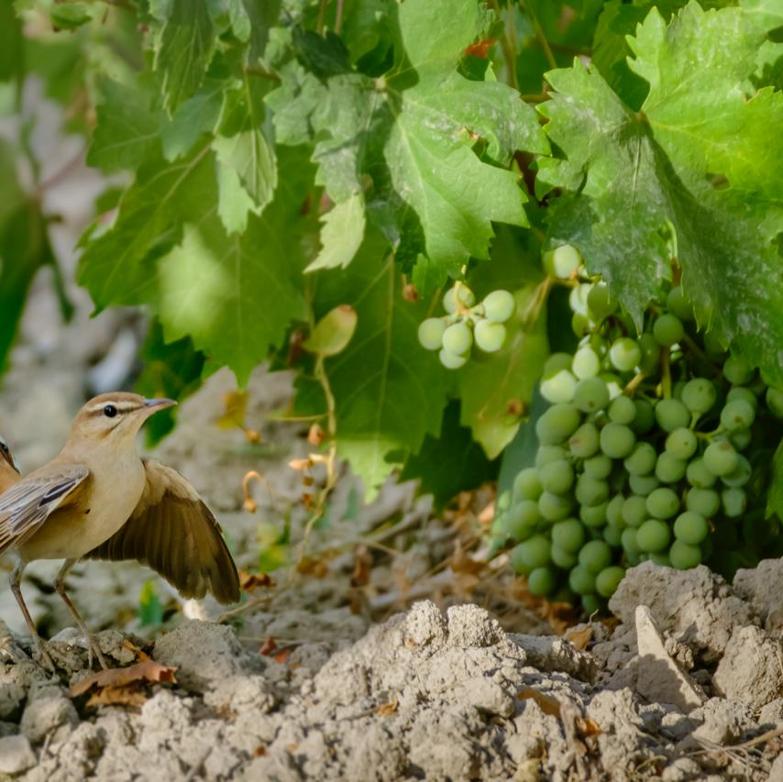
Trucos para mejorar
nuestro impacto en el medio ambiente

Slide 2
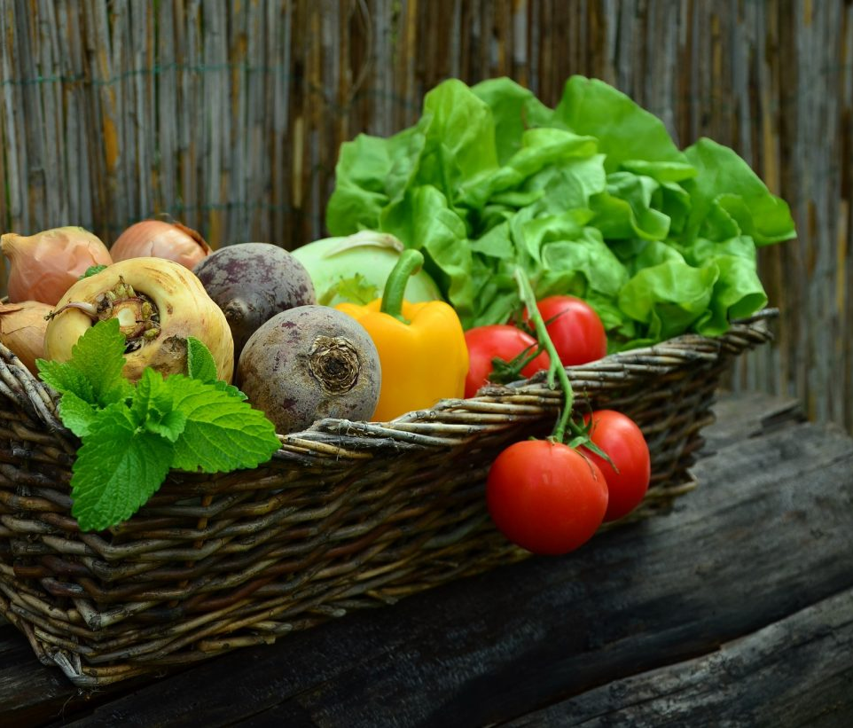
Consume productos ecológicos y de Comercio Justo
Cada vez que llenas tu cesta de la compra con productos de alimentación o adquieres un un regalo, también puedes ayudar a construir un sistema económico justo para todos y todas.
Huye de alimentos provenientes de la agricultura o ganadería intensiva, pues se trata del sector que más emisiones de gases efecto invernadero produce (similar al transporte). La ganadería intensiva es responsable del 40% de las emisiones de metano (CH4) de todo el mundo.
Según el Panel Intergubernamental del Cambio Climático (IPCC), las tres mayores causas para el incremento del cambio climático, son la quema de combustibles fósiles, el uso de tierras y la agricultura.
Esta foto de Autor desconocido está bajo licencia CC BY-SA

Slide 3
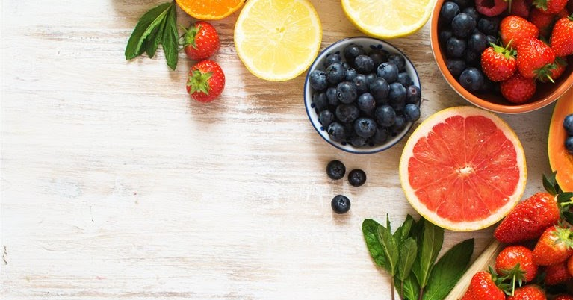
Sigue una dieta planetaria “baja en carbono”
Consume alimentos de temporada y de proximidad.
Si tenemos cualquier alimento a nuestra disposición en cualquier época del año se debe a que esas frutas y verduras provienen de regiones de otras latitudes muy alejadas de nuestro hogar, lo que supone un gasto tremendo en energía para su transporte, con la consiguiente emisión de gases contaminantes.
Consume más vegetales, fruta y cereales integrales. Reduce la ingesta de proteínas animales y consume carne de buena calidad –con garantía de bienestar animal-.
Reduce la cantidad de envases, especialmente de plástico y compra agranel.
Compra cerca de casa, en los comercios de barrio, desplazandote a pie o en bici, y llevando tus bolsas de algodón.
Cocina de forma adecuada. Adapta los recipientes al tamaño del quemador para evitar pérdidas de calor; trocea bien los ingredientes para facilitar el cocinado; apaga el fuego o el horno unos minutos antes y aprovecha el calor residual para terminar de cocinar.
No desperdicies o tires comida. Congela lo que no vayas a consumir y no confundas las fechas de consumo preferente con las de caducidad.

Slide 4
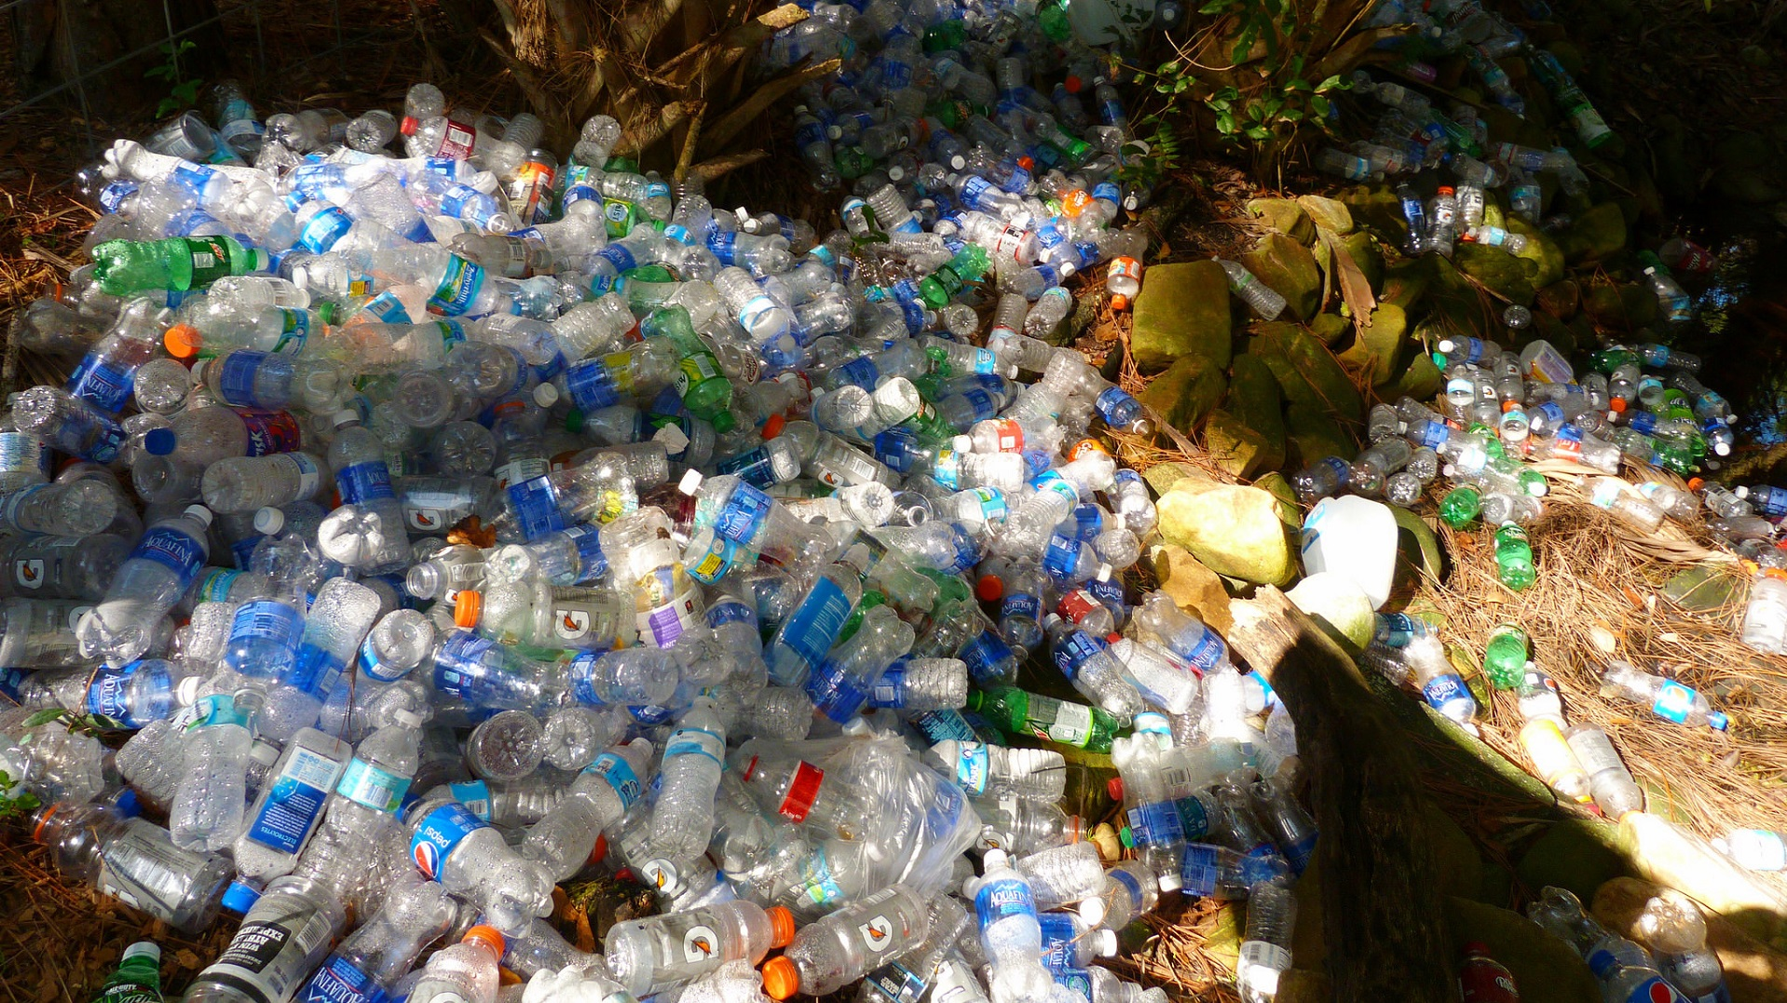
Reduce los plásticos
Elimina el agua envasada
Cada minuto se tira un millón de botellas de plástico en el mundo. El agua del grifo es tan potable como el agua envasada y, en ocasiones, incluso más saludable. Y sino, la instalación de un aparato purificador pueden solventar el asunto.
En la oficina, tu propia taza o botella
Café sí, pero no en cápsulas.
Asegúrate de que no conviertes tu placer en un foco de contaminación. La cafetera italiana de toda la vida no contamina y tan sólo tardarás 1 minuto más.
Jabón de pastilla en vez de dispensador de plástico
Para el perro, papel de periódico en vez de bolsitas
(o al menos que sean biodegradables)

Slide 5
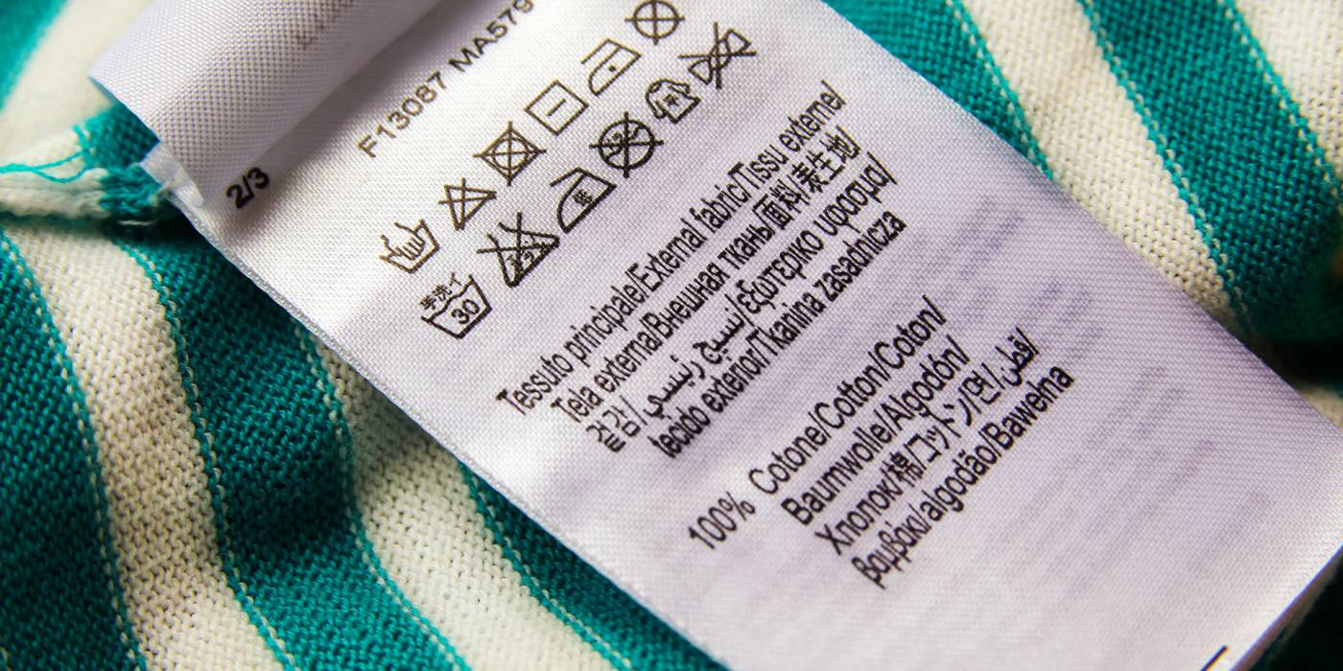
Reduce tu consumo de ropa o compra de segunda oportunidad
Piensa bien si necesitas esa prenda antes de comprar impulsivamente.
Los niveles de consumo actual son insostenibles
No hay planeta B
Lee bien el etiquetado:
Elige composición de materias naturales (algodón, lino, cáñamo, lana.. )
Elige el origen (preferiblemente local o europeo a países muy lejanos dónde las condiciones de trabajo dignas no están garantizadas)
Opta por prendas con certificaciones sociales (Comercio Justo) y medioambientales (materias primas orgánicas, recicladas)
Si necesitas algo, prioriza las tiendas de segunda mano
Hay prendas que no solo abrigan o complementos que son más que un detalle porque están contribuyendo a financiar proyectos de las ONG o facilitando la inserción social o profesional de colectivos menos favorecidos.
Son de segunda mano, pero tienen y generan mucha vida.

Slide 6
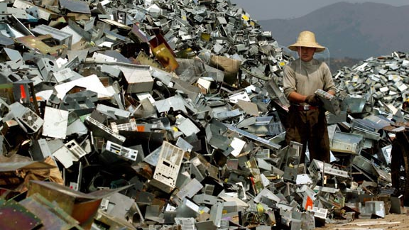
Alarga la vida
de tus artículos tecnológicos
En www.alargascencia.org/es te proponen enfrentarte a la obsolescencia, ofreciendo una guía con establecimientos de la geografía española donde podrás arreglar, intercambiar, alquilar o vender objetos.
Si quieres renovar el material informático de la oficina contacta con www.reciclanet.org que reutiliza y recupera estos aparatos para entregarlos a asociaciones sin ánimo de lucro, colegios o colectivos vulnerables.
A la hora de comprar electrodomésticos, elige los que tengan certificación de eficiencia energética
Antes de cambiar de modelo de móvil, piensa en los países del Sur que tenemos inundados de basura tecnológica….

Slide 7
RECICLA, REUTILIZA Y REDUCE
Hazlo con tus propias manos.
Puedes reutilizar infinidad de objetos útiles y prácticos
para tu hogar sin tener que desembolsar dinero.
Para ello, tienes las aplicaciones Snapguide o DIY Craft que te explican paso a paso a seguir.
Por ejemplo, los bricks de leche son ideales como moldes para hacer bizcochos, los botes de vidrio como recipientes para tus ricas mermeladas caseras o como tupper.
Pasarás un rato divertido y didáctico mientras combates el estrés y ayudas al planeta.
Deposita cada residuo en su contenedor.
De esta forma estarás contribuyendo al correcto tratamiento de los residuos domésticos. Además, los ayuntamientos ponen a nuestra disposición los llamados puntos limpios, donde podremos entregar otro tipo de desechos como aceite o electrodomésticos. También existen los puntos Sigre para depositar envases y restos de medicamentos, y los contenedores para pilas, uno de los residuos de carácter doméstico especialmente peligroso.

Slide 8
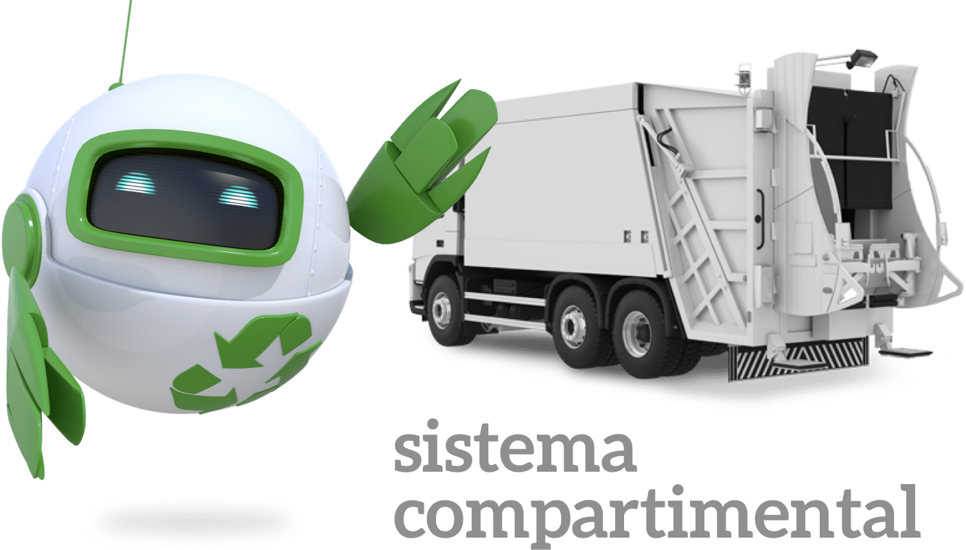
Mitos o leyendas urbanas sobre RECICLAJE
Los camiones no separan los desechos.
No todo va al mismo saco, pues dentro del camión hay dos espacios
El reciclaje aumenta el paro.
El proceso de recuperación y posterior reutilización industrial de desechos es un sistema que emplea a muchos operarios, mecánicos, personal de limpieza y profesionales de la gestión.
En España, se han creado más de 42.600 puestos de trabajo, 9.400 de forma directa. Fuente: Ecoembes
Cada objeto se recicla solo una vez.
Depende del material. El vidrio, el aluminio y algunos plásticos pueden reciclarse una y otra vez.
Es más caro reciclar que fabricar extrayendo materias primas.
No es así por el ahorro que se consigue en energía y agua. Al fabricar una lata desde material reciclado disminuye el gasto en energía un 95%. En el caso del papel, el ahorro de agua llega al 86%.

Slide 9
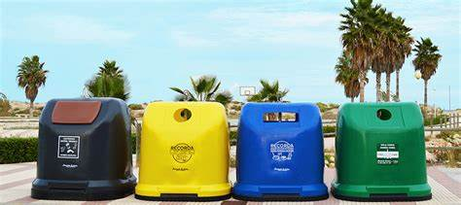
CÓMO RECICLAR CORRECTAMENTE
Contenedor verde VIDRIO.
no arrojar los tapones o tapas de las botellas y, si es posible, tampoco las etiquetas.
No se deben arrojar vasos (son de cristal), espejos, bombillas ni tazas u otros objetos de cerámica.
Contenedor azul PAPEL y CARTÓN
no arrojar servilletas de papel manchadas o cajas de pizza o similares con restos de comida o aceite, ya que imposibilita su correcto reciclaje. Tampoco etiquetas adhesivas, toallitas húmedas, fotos o radiografías. Por otra parte, los tetra-bricks se deben arrojar al contenedor amarillo de plásticos.
Contenedor amarillo ENVASES
arrojar aquí envases de plástico, briks y latas, así cómo tapones de siliconas de algunas botellas. No tirar juguetes de plástico, biberones, chupetes, cepillos de dientes, utensilios de cocina como espátulas o escurridores, ni cubos de playa o similares (que deben ir al punto limpio)
Contenedor gris ORGÁNICO
arrojar aquí todos los restos de alimentos (peladuras, huesos, raspas, cáscaras de huevos…), así como las servilletas o el papel de cocina manchado y los tapones de corcho. No hay que tirar colillas, pañales, cerámica, toallitas humedas y, ojo, tampoco pelos, polvo ni arena de mascotas.
PUNTO LIMPIO: llevar aquí las pilas, aceite usado, móviles, ordenadores, cartuchos tinta, CDs, muebles, espejos,
electrodómésticos, radiografías, bombillas (contienen mercurio) etc

Slide 10
RECICLAR es tarea de todos y todas
Las grandes marcas (y a las pequeñas) , las instituciones públicas y privadas son los primeros que deben reciclar de modo eficiente y correcto, pero cada persona tiene la responsabilidad en su propia casa o negocio.
Decir que no tenemos espacio en nuestra casa o que es algo demasiado engorroso, sólo denota una gran insolidaridad: por todas aquellas que sí lo están haciendo correctamente y por nuestro planeta, el lugar que dejamos a las generaciones futuras.
Al año, de media, cada español genera alrededor de 460 kilogramos de basura.
Cada año se producen 500.000 millones de botellas de plástico.
¿Cuántas nuevas botellas se pueden volver a fabricar si las reciclamos todas?
Con 8 cajas de cereales se fabrica un libro
Con 80 latas de aluminio, la llanta de una bicicleta
Con 8 botes de conserva, una olla para cocinar
Con 6 briks, una caja de zapatos
Con 40 botellas de PET, un forro polar
Con 22 botellas de plástico, una camiseta

Slide 11
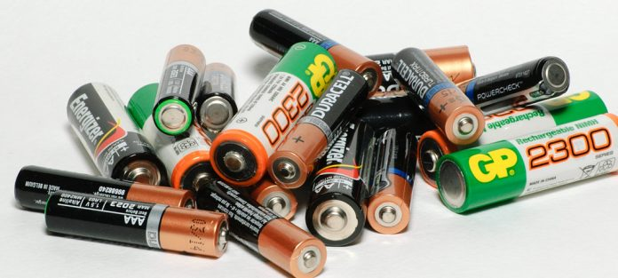
Si te importa tu planeta y
la salud de tu familia…
RECICLA las pilas en el punto limpio
Las pilas contienen zinc, carbón, alcalinas, níquel-cadmio, litio y plomo.
Es uno de los desechos más contaminantes y peligrosos para la salud del ser humano si no se gestiona adecuadamente.
Las pilas tardan más de mil años en biodegradarse
Llévalas al punto limpio

Slide 12
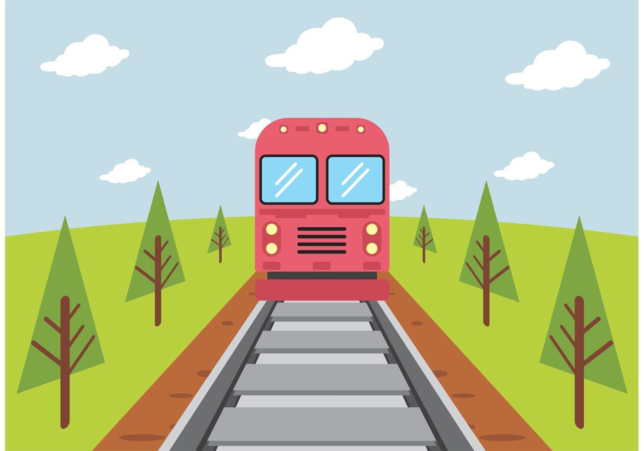
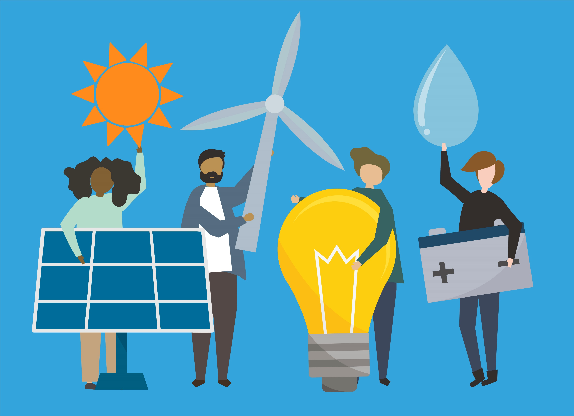
Controla el gasto energético
Apaga las luces y todos los enchufes cuándo no hagas uso de ellos.
Usa cargadores por energía solar para tus dispositivos electrónicos.
No abras continuamente la puerta del frigorífico o del horno.
Adecúa tu vestimenta a la época del año, evitarás un gasto innecesario de aire acondicionado o calefacción.
Instala placas solares en tu casa, negocio o comunidad. Y asegúrate que el resto de la energía proviene de fuentes de energía verde o renovables
Fomenta el teletrabajo en tu trabajo
Reduce el uso de aviones y sustitúyelo por reuniones virtuales cuando sea posible
Usa transporte público sostenible (tren) frente a coche propio o avión
Comparte tu coche para los desplazamientos en que sea posible.

Slide 13
Educar en sostenibilidad
Los niños y niñas de hoy serán las personas adultas que mañana construirán una sociedad más ecológica, más consciente con respecto al papel que juega el ser humano. De ahí que nuestro ejemplo y buenos hábitos cotidianos, sean fundamentales para inculcarles el valor de ser responsables hacia su entorno, así como el respeto hacia los demás.
Apuesta por un ocio hogareño responsable. Las manualidades caseras con hueveras para mezclar pinturas, utilizar folios usados para construcciones en papel maché, crear juguetes con materiales reciclados etc
Impulsa el uso de materiales reciclados para las manualidades escolares, para elaborar el vestuario de las funciones o para festejar celebraciones como los carnavales.
Enseña a amar la naturaleza. Reutiliza los envases de yogur como viveros, incorporando sustrato e introduciendo semillas de distintas variedades de verduras u hortalizas. Deja que los peques contemplen el nacimiento de la vida mientras ven germinar las semillas y crecer las plantas.
Practica el trueque entre amistades y familiares. Intercambia material escolar por otro que precises y prueba el consumo colaborativo. También dispones de plataformas como Truekalo u Obsso centradas en el intercambio gratuito entre particulares, o Donaz en el caso de los libros.

Slide 14
Trucos para mejorar nuestro impacto en el medio ambiente
Colabora como voluntario/a en la Fundación Somos Naturaleza u otra entidad de tu localidad sin ánimo de lucro que luche por defender la naturaleza y estilos de vida saludables
Hazte socio/a, firma las peticiones o difunde las campañas de las ONGs especializadas
Hay ONGs que velan por la buena salud de nuestro planeta, y trabajan concienciando a la ciudadanía y a los gobiernos para que nos involucremos y también cuidemos de ella. Pero su cometido no solo repercute a nivel ambiental, sino que también permite minimizar los efectos que el cambio climático produce sobre las poblaciones menos favorecidas. ¡Son esenciales!
www.fundacionsomosnaturaleza.com
www.fundacionsocialuniversal.org
www.fundacionsavia.com
www.ecologistasenaccion.org

Slide 15
¿Te decides a practicar hábitos cotidianos
más responsables y sostenibles?
¡Todos y todas ganamos con ello!

